Slide 1
화자 분리와 대본을 활용한 뉴스 음성 요약 시스템
2023. 05. 14
Advisor : Professor 김유성
나현희, 신원철
Department of Information and Communication Engineering,
Inha University

Slide 2
개요
주제명
화자 분리와 대본을 활용한 뉴스 음성 요약 시스템
주제에 대한 개요
기본 음성 요약 시스템에 화자 분리를 적용하여 요약의 성능 개선

Slide 3
프로젝트 목표
목표
뉴스 음성에서 화자 분리 후 대본 형식의 text를 추출한 뒤 해당 기사의 요약문 제공
화자 별 발화 내용을 기반으로 화자 별 중요도 측정
화자 별 중요도를 사용하여 요약문 품질 개선

Slide 4
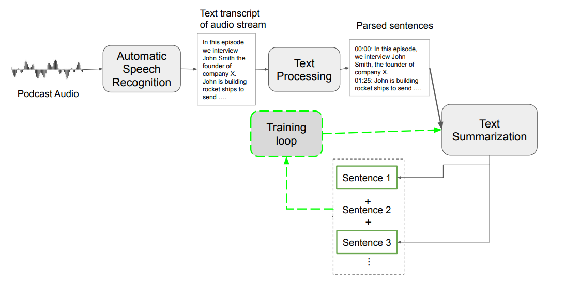
기존 연구
음성 정보 사용 음성 요약
Aneesh Vartakavi, Amanment Grag(2020). Podsumm—podcast audio summarization. Submitted to arXiv 2020
Notes:
다음으로 관련된 논문으로는 저희의 큰 키워드인 audio summarization으로 관련 연구를 찾아보았습니다.
2020년에 submi된 podsumm이라는 논문에서 발췌한 내용입니다.
해당 연구는 podcast의 음성 데이터를 text로 추출한 뒤 presumm 모델을 사용하여 요약을 하는 연구입니다.

Slide 5
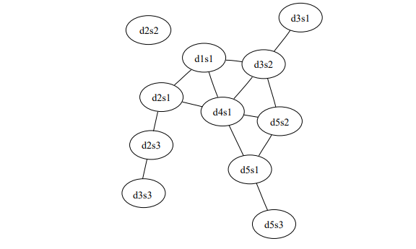
기존 연구
문장 별 중요도
Lex-rank
tf-idf를 사용하여 단어를 임베딩(단어→벡터)
단어의 임베딩 값을 이용하여 문장 임베딩
문장을 노드, 문장 사이의 코사인 유사도를 가중치로 하는 그래프
page-rank를 학습하여 문장 별 rank
Aneesh Vartakavi, Amanment Grag(2020). Podsumm—podcast audio summarization. Submitted to arXiv 2020
Notes:
다음으로 관련된 논문으로는 저희의 큰 키워드인 audio summarization으로 관련 연구를 찾아보았습니다.
2020년에 submi된 podsumm이라는 논문에서 발췌한 내용입니다.
해당 연구는 podcast의 음성 데이터를 text로 추출한 뒤 presumm 모델을 사용하여 요약을 하는 연구입니다.

Slide 6
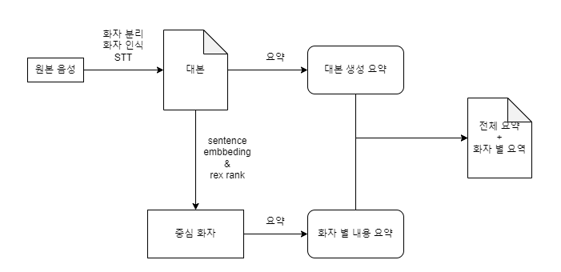
실행 계획, 방법 및 설계
전체 흐름도

Slide 7
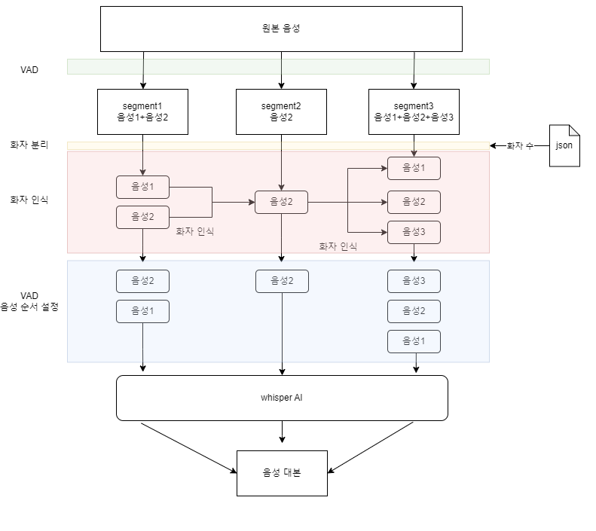
실행 계획, 방법 및 설계
음성→대본 프로그램 흐름도

Slide 8
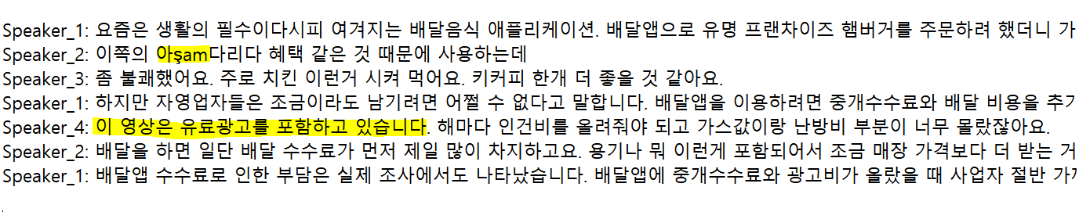
실행 계획, 방법 및 설계
음성→대본 프로그램 흐름도
결과1:
원본1:

Slide 9

실행 계획, 방법 및 설계
음성→대본 프로그램 흐름도
결과2:
원본2:

Slide 10
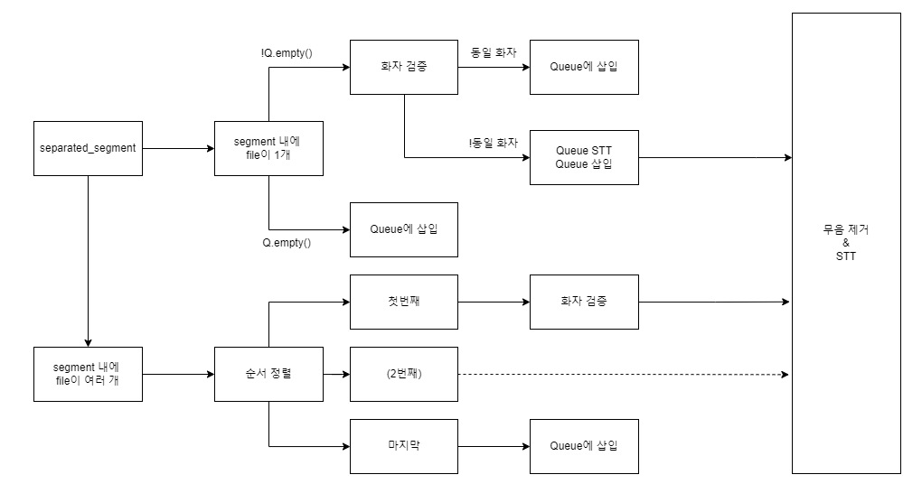
실행 계획, 방법 및 설계
음성→대본 프로그램 흐름도

Slide 11
Contributions
수행한 프로젝트의 중요 기여 사항 강조

Slide 12
Conclusions and Expected results

Slide 13
Schedule

Slide 14
References
Cosentino, J., Pariente, M., Cornell, S., Deleforge, A., & Vincent, E. (2020). LibriMix: An Open-Source Dataset for Generalizable Speech Separation. Submitted to INTERSPEECH 2020.
Subakan, C., Ravanelli, M., Cornell, S., Bronzi, M., & Zhong, J. (2021). Attention is All You Need in Speech Separation. ICASSP 2021 - 2021 IEEE International Conference on Acoustics, Speech and Signal Processing, Toronto, Canada, June 6-11, 2021, pp. 21
Aneesh Vartakavi, Amanment Grag(2020). Podsumm—podcast audio summarization. Submitted to arXiv 2020

